Slide 2
Nesta aula, veremos quais os princípios de funcionamento do código Morse e programaremos o Arduino para emissão de sinais sonoros e visuais, aplicando o código Morse associado a um Buzzer passivo e um LED.

Slide 3
Conhecer os princípios de aplicação do código Morse;
Desenvolver o protótipo de um dispositivo voltado à utilização do código Morse;
Programar o Buzzer passivo para emissão de sinais sonoros;
Utilizar LED para representação de sinais sonoros emitidos.

Slide 4
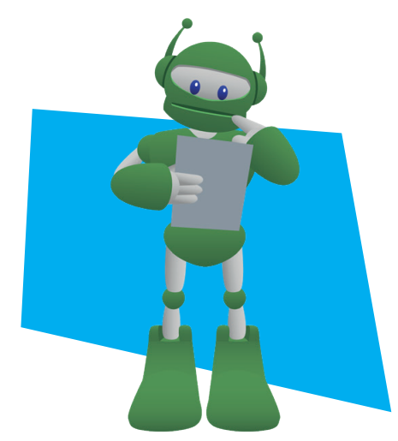
01 Placa Protoboard;
01 Placa Arduino Uno R3;
01 Cabo USB;
06 Jumpers Macho-Macho;
01 LED 5mm;
01 Push Button;
01 Buzzer;
01 Resistor 220 Ω;
Notebook;
Software Arduino IDE.

Slide 5
O código Morse é um modo de comunicação que utiliza, como base, um sistema de representação de letras, algarismos e pontuação. Ele foi criado em 1835, pelo inventor, físico e pintor Samuel Morse (1791 - 1872), para transmitir mensagens, via linguagem de sinais, com reconhecimento internacional, através do aparelho chamado telégrafo.

Slide 6
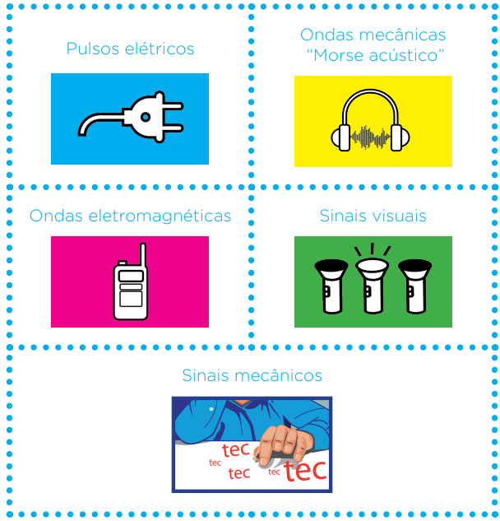
Uma mensagem codificada em código Morse pode ser transmitida de maneiras variadas, utilizando pulsos, tons ou mesmo sinais mecânicos ou visuais (Quadro 1).
Quadro 1 – Formas de transmissão do código Morse

Slide 7
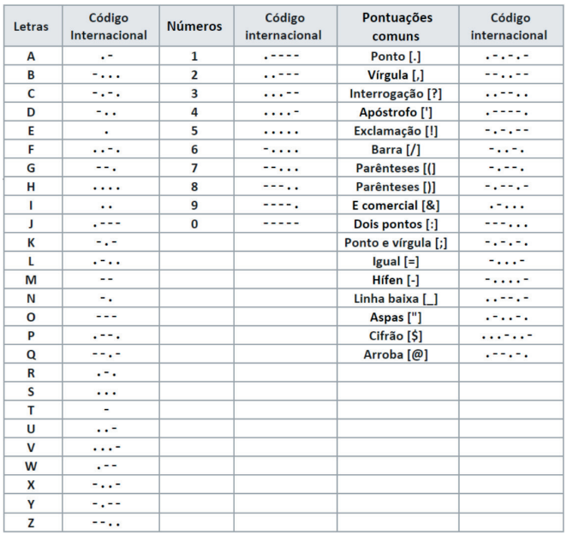
Tabela 1: Equivalência de letras, números e sinais de pontuação em código Morse
O código Morse representa graficamente, letras, números e sinais de pontuação apenas com uma sequência de pontos e traços. O ponto representa um sinal curto, o traço um sinal longo e a associação entre estes elementos é que determina a mensagem a ser transmitida.

Slide 8
O código Morse foi usado, inicialmente, para a comunicação entre cidades, quando se enviava sinais de código Morse e o receptor decifrava as mensagens. Depois, uma grande utilização do código Morse ocorreu nos períodos de guerras.

Slide 9
Atualmente, ele é utilizado raramente para comunicação entre cidades a longa distância, pois contamos com outras formas de interlocução, como ligações ou mensagens pela internet, porém este sistema continua tendo aplicabilidade na marinha, por radioamadores, em competições ou em situações de acessibilidade. Portanto, mesmo hoje, com a possibilidade de comunicação por computador e telefones celulares, o código Morse segue sendo utilizado e, sabê-lo, pode te auxiliar em situações de emergência ou de desafios.

Slide 10
Vamos ao nosso projeto?
Acesse o passo a passo na Aula 03 - Código Morse, módulo 2, disponível em: Robótica Educacional .
Com o intuito de auxiliar na montagem e na programação desta aula, apresentamos um videotutorial, disponível em: https://rebrand.ly/a03robotica2.

Slide 11
Que tal conferir uma sugestão de séries e filmes nos quais os personagens utilizam código Morse em alguma situação?
The Promised Neverland (um dos personagens deixa, nos símbolos de seus livros, mensagens em código Morse para as crianças);
Stranger Things (um dos personagens, preso a uma cadeira, sinaliza com batidas uma mensagem em código Morse);
Interstellar (o personagem, em missão espacial, procura se comunicar com a filha, que está em Terra, utilizando o código Morse);

Slide 12
Náufrago (o personagem, em uma ilha, avista um barco e tenta, utilizando uma lanterna, enviar sinal de socorro com código Morse);
Enigma, O Jogo da Imitação (retrata o matemático que consegue decifrar mensagens de rádio por código Morse, utilizadas pelos nazistas para orientar ataques, prevendo assim os próximos ataques);
Astroboy (o personagem, preso em uma nave, escuta batidas de um robô que, do lado de fora da nave, se comunica por código Morse).

Slide 13
1. Elabore uma pergunta para ser transmitida em código Morse e solicite que uma das outras equipes a responda, utilizando também o código Morse.
2. Que tal inserir um display ao seu projeto código Morse? Programe-o para representar os sinais ponto e traço, conforme a mensagem for passada, proporcionando, assim, outro tipo de uso visual do código Morse.

Slide 14
a. Confira, compartilhando seu projeto com os demais colegas, se o objetivo de emitir tons breves e longos, associado ao acendimento do LED, foi alcançado;
b. Analise seu projeto desenvolvido de modo a atender aos requisitos para utilização de emissão de mensagens por código Morse;
c. Reflita se as seguintes situações ocorreram:
i. Colaboração e Cooperação: você e os membros de sua equipe interagiram entre si, compartilhando ideias que promoveram a aprendizagem e o desenvolvimento deste projeto?
ii. Pensamento Crítico e Resolução de Problemas: você conseguiu identificar os problemas, analisar informações e tomar decisões de modo a contribuir para o projeto desenvolvido?
d. Reúna todos os componentes utilizados nesta aula e os organize novamente, junto aos demais, no kit de robótica.

Slide 15
PARANÁ. Secretaria Estadual de Educação do Estado do Paraná (SEED/PR). Diretoria de Tecnologias de Informação (DTI). Coordenação de Tecnologias Educacionais. (CTE). Robótica Educacional- Módulo 2. Aula 03 - Código Morse. Disponível em: https://aluno.escoladigital.pr.gov.br/robotica/aulas/educacional Acesso em: 02 mai. 2023.

Slide 16
